Slide 1
DDL
Matakuliah Basis Data DASAR & BASIS DATA LANJUT + Praktikum
Dosen Pengampu: Khoirul Umam, M.Kom
S1 Teknik Informatika STIKOM PGRI BANYUWANGI

Slide 2
DDL & Fungsinya
DDL = Data Definition Language
Spesifikasi struktur basis data
Membuat, memodifikasi, menghancurkan objek basis data
Database (DB), tabel, view, index, domain, stored procedure, trigger

Slide 3
Perintah-Perintah DDL
DDL
CREATE
ALTER
DROP
Penciptaan
Penghapusan
Pengubahan

Slide 4
Membuat DB
CREATE DATABASE nama_db;
Contoh:
Buatlah sebuah database bernama [nimAnda]_kampus
CREATE DATABASE 1000200300_kampus;

Slide 5
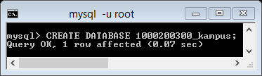
Implementasi
DB berhasil dibuat

Slide 6

Analogi
1000200300_kampus

Slide 7
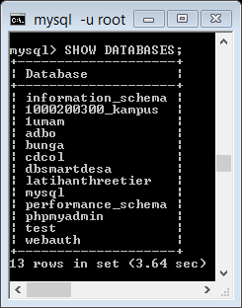
Menampilkan Daftar DB
SHOW DATABASES;

Slide 8
Menggunakan DB
USE nama_db;
Contoh:
Gunakan DB yang telah Anda buat sebelumnya!
USE 1000200300_kampus;

Slide 9
Membuat Tabel
CREATE TABLE nama_tabel (
nama_kolom_1 tipe_data,
nama_kolom_2 tipe_data,
nama_kolom_n tipe_data
);
CREATE TABLE mhs(
nim INT(10),
nama VARCHAR(50)
);
Contoh:
Buatlah sebuah tabel bernama mhs dengan struktur yang digambarkan oleh tabel di samping!
Nama Kolom | Tipe Data | Ukuran
nim | INT | 10
nama | VARCHAR | 50

Slide 10
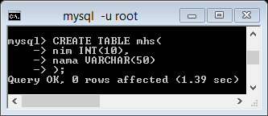
Implementasi

Slide 11
Analogi
1000200300_kampus
mhs
nim | nama

Slide 12
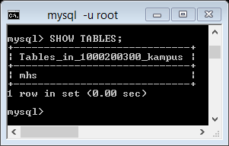
Melihat Daftar Tabel pada Suatu DB
SHOW TABLES;

Slide 13
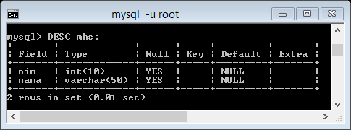
Melihat Struktur Tabel
DESC nama_tabel;

Slide 14
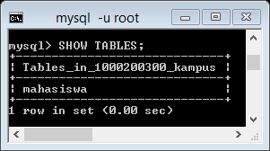
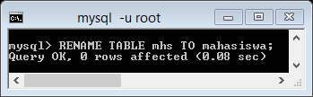
Mengubah Nama Tabel
RENAME TABLE nama_tabel_lama TO nama_tabel_baru;
Contoh:
Ubah nama tabel mhs menjadi mahasiswa
RENAME TABLE mhs TO mahasiswa;

Slide 15
Tipe Data di MySQL
Numeric
Date & Time
String

Slide 16
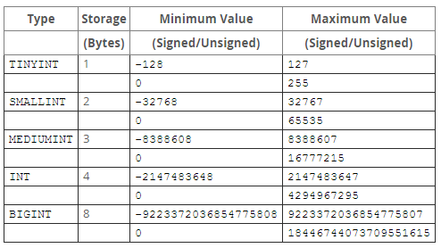
Tipe Data di MySQL: Numeric

Slide 17
Tipe Data di MySQL: Numeric
EXACT
DECIMAL
NUMERIC
APPROXIMATE
FLOAT
DOUBLE
Jenis lainnya: BIT

Slide 18
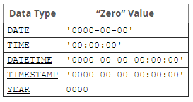
Tipe Data di MySQL: Date & Time

Slide 19
Tipe Data di MySQL: String
CHAR
VARCHAR
BINARY
VARBINARY
BLOB
TEXT
ENUM
SET

Slide 20
Mengubah Struktur Tabel
ALTER TABLE nama_tabel
spesifikasi;
Contoh:
Ubah tipe data kolom nim pada tabel mahasiswa menjadi unsigned integer
ALTER TABLE mahasiswa
MODIFY nim INT UNSIGNED;

Slide 21
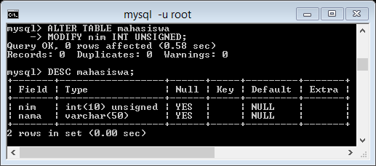
Implementasi

Slide 22
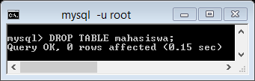
Menghapus Tabel
DROP TABLE nama_tabel;
Contoh:
Hapus tabel mahasiswa dari dalam DB
DROP TABLE mahasiswa;

Slide 23
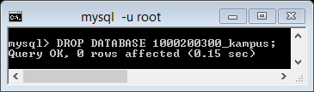
Menghapus DB
DROP DATABASE nama_db;
Contoh:
Hapus DB yang telah dibuat diawal
DROP DATABASE 1000200300_kampus;

